Slide 1
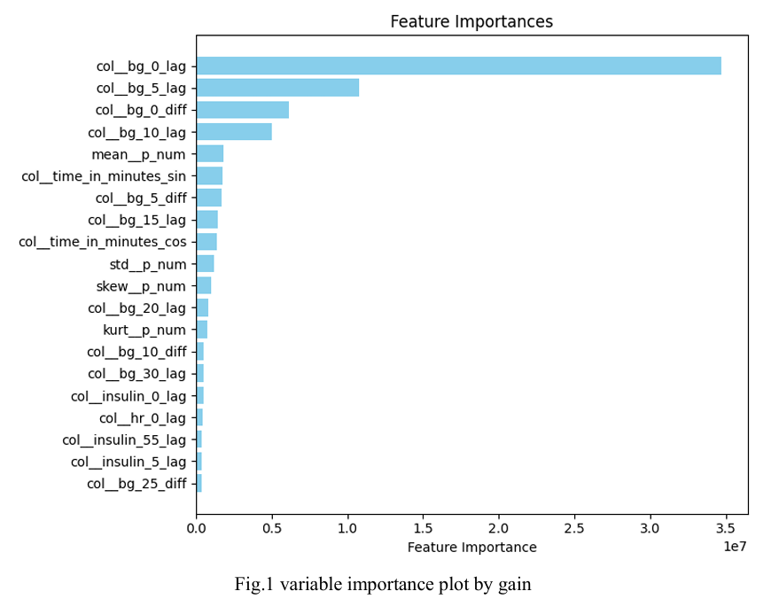
단일 LightGBM 구조 최적화를 통한 시계열 혈당 예측 사례 리뷰
대회 배경: 제1형 당뇨병 환자의 생체 데이터를 활용한 1시간 후 미래 혈당 예측
종합 성과: Private Leaderboard Score 2.3615 (최종 종합 1위 우승 / 앙상블 배제)
핵심 최적화 기법
1. Feature Engineering
직전 30분 혈당 시차(Lag) 변수화
최근 1시간 인슐린 및 탄수화물 변수 집중
2. Target Encoding
평균(Mean), 표준편차, 왜도, 첨도
3. Custom Cross Validation
시계열 확장 윈도우 검증
4. Time & Sampling Features
시간 축 삼각함수 변환 및 Gap Indicator 추가
5. Hyperparameter Tuning
Optuna 자동 탐색 및 n_estimators 1.5배 확대

